Slide 1
「康康」疫情之下的智能
口罩回收垃圾桶
汇报人：刘发荣 2020/08/19
队长：刘发荣
成员：龙锐 尚潇雯 李宏求
Notes:
大家好，我叫刘发荣，是康康-疫情之下的智能口罩回收垃圾桶项目的汇报人。

Slide 2
CONTENTS
ONE 背景与需求分析
THREE 功能设计与实现
TWO 产品介绍
FOUR 未来预期
Notes:
接下来，我将从四个方面介绍我们的项目

Slide 3
01
背景

Slide 4
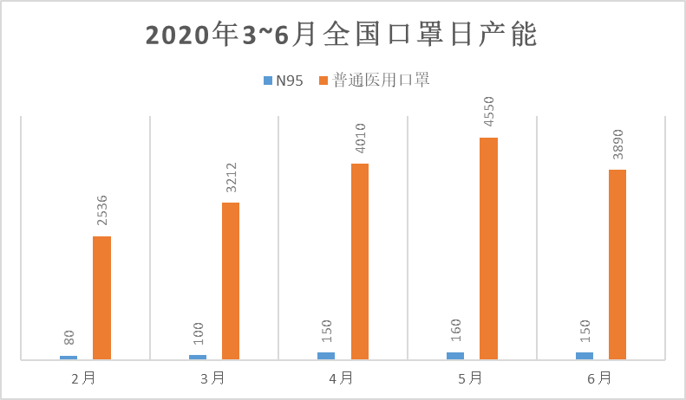
01
Part One
背景
一. 废弃口罩的大量产生
COVID-19 传播
全国一天产生废弃口罩约5亿个
2020年3~6月全国口罩日产能（万/日）
Notes:
**当前对于废弃口罩的回收存在许多问题。
由于新冠肺炎疫情的影响，N95口罩与普通医用口罩，使用数量都在急剧增加

Slide 5
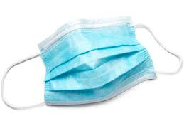
01
Part One
背景
二. 废弃口罩的隐患巨大
导致病毒二次传播
口罩材料污染环境
流入市场被不法分子利用
普通医用口罩
Notes:
如果废弃口罩未被正确回收，容易导致病毒的二次传染

Slide 6
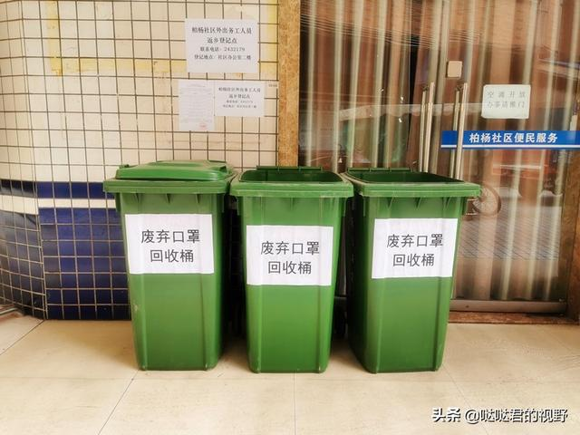
01
Part One
背景
三. 口罩收集装置不足
分布率不足10%
分布不均，使得利用率不高
废弃口罩专用收集箱
Notes:
然而，数据显示，专用口罩收集装置的分布率不足10%

Slide 7
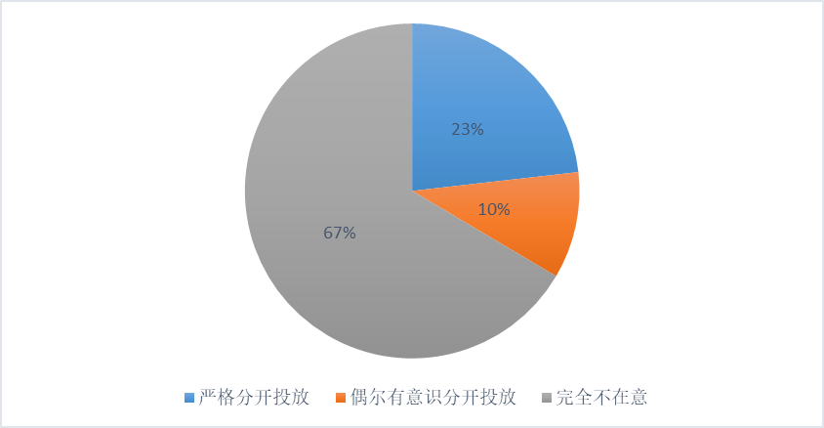
01
Part One
背景
四. 人们口罩回收意识不强
仅有23.5%的人会严格区别普通垃圾与废弃口罩
超过半数的人不会去在意
有意将普通垃圾与废弃口罩分开投放调查
Notes:
而且，人们口罩回收意识不强
问卷调查发现，仅有23.5%的人会严格区别普通垃圾与废弃口罩，
而超过半数的人不会去在意，这导致人们经常将废弃口罩与普通垃圾混投

Slide 8
01
Part One
背景
目前废弃口罩的回收有哪些方法呢？
策略 | 风险 | 优势 | 是否需要人工
社区上门回收 | 1.效率较低 2.需要较高的人力成本 | 直接在根源上防止了废弃口罩乱扔的问题 | 是
社区采用专门的激励策略鼓励居民分类收集口罩 | 1.激励策略不易衡量，没有固定的标准 2.对居民进行了金钱刺激 | 有利于培养居民分类收集口罩的习惯 | 是
垃圾分拣员回收口罩 | 工作人员需要做专门的防护措施 | 直接改善情况，可操作性强 | 是
当前采取的收集口罩措施优劣对比
Notes:
目前口罩的回收方法有：社区上门回收、鼓励居民自行回收、垃圾分拣员回收
这些方法都各有不足，要么人力成本高，要么面临高感染风险，而我们将利用物联网技术和计算机视觉技术有效的解决这些问题。

Slide 9
02
产品介绍
Notes:
产品介绍

Slide 10

02
Part Two
产品介绍
1
产品概述
2
产品适用场景
3
产品特色与创新

Slide 11
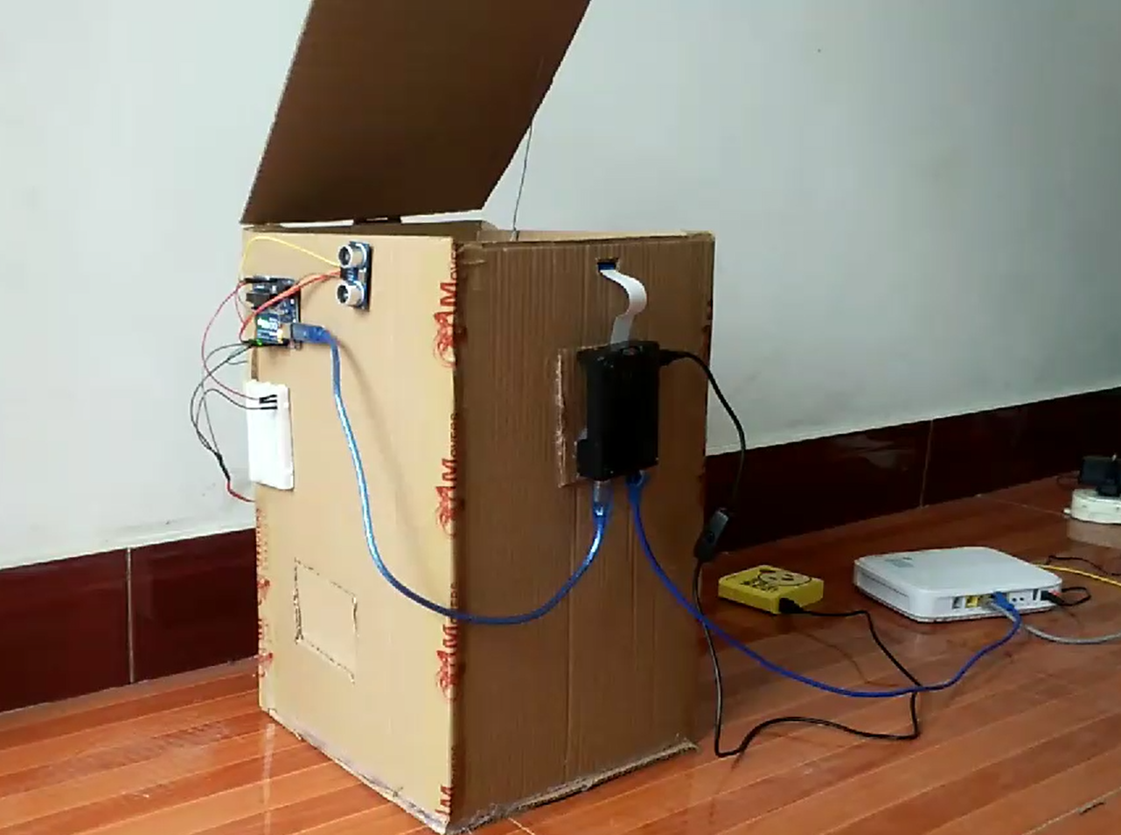
02
Part Two
产品概述
本作品以Raspberry Pi为主控制器，结合计算机视觉技术和传感器技术，实现对摄像头、舵机、超声波模块的控制，从而实现感应开盖、口罩智能分类、智能压缩等功能
Notes:
**产品名为康康，寓意身体健康，远离病毒；同时与“看看”谐音，暗示我们的主要技术之一——基于摄像头和计算机视觉

Slide 12
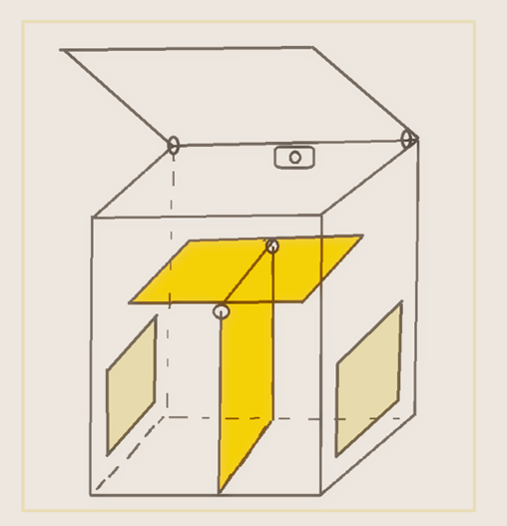
02
Part Three
功能介绍
口罩识别与分类
「康康」设计概念图
「康康」实物图
Notes:
我们的产品主要包括两大功能：口罩识别与分类、后台数据监控

Slide 13
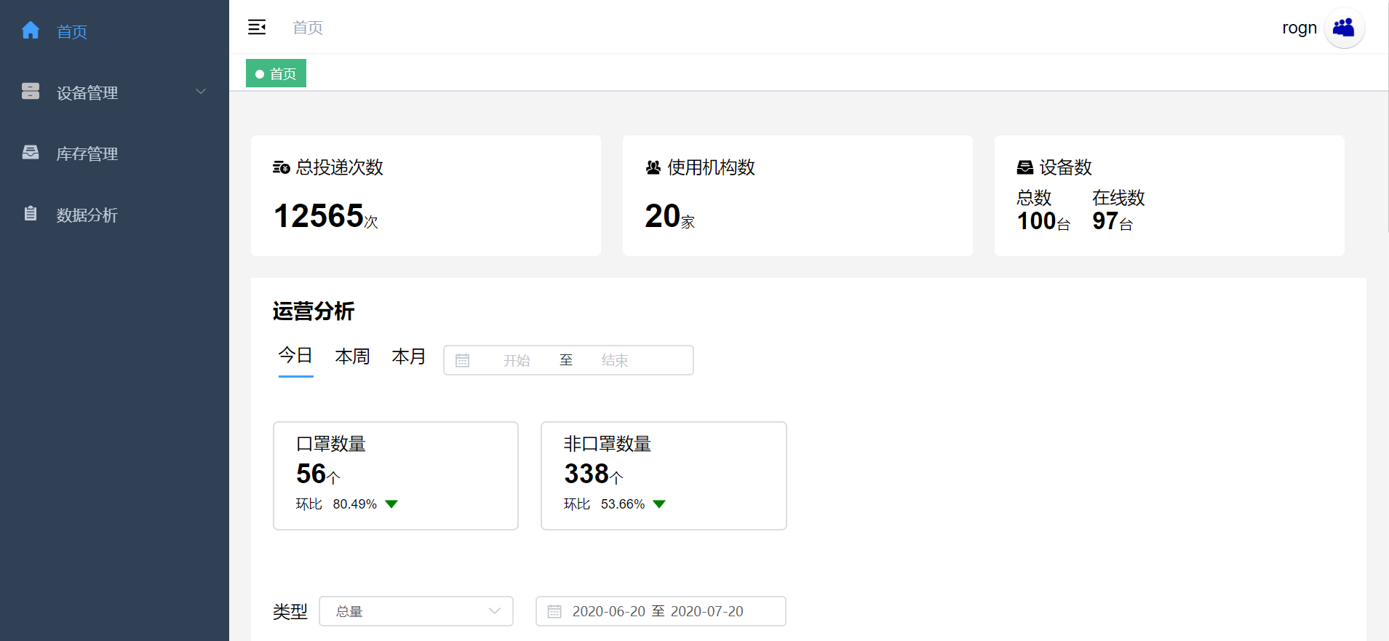
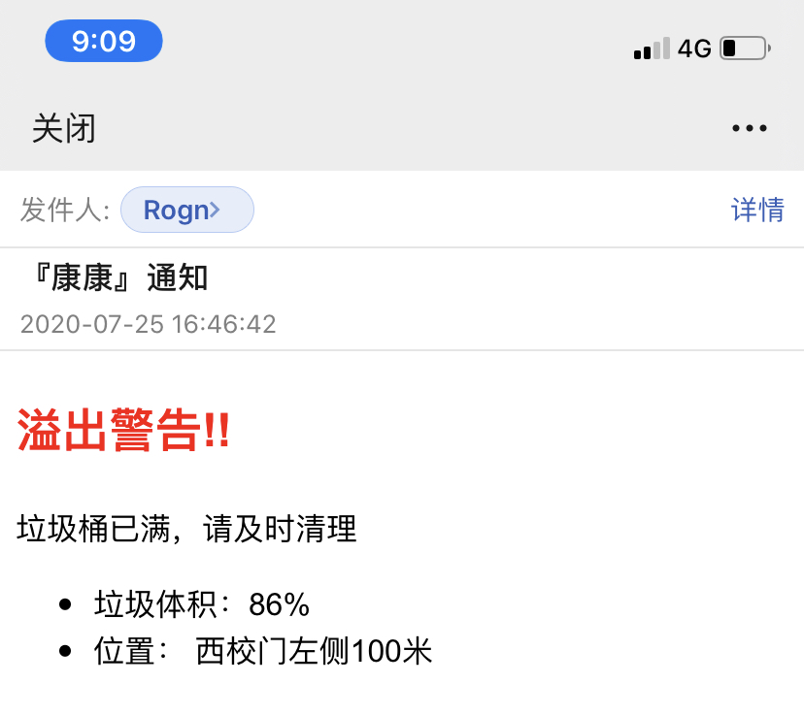
02
Part Three
功能介绍
后台数据监控
提供网站可视化每个垃圾桶口罩收集情况
提示负责环卫工人及时清理
Notes:
接下来介绍它们的具体实现

Slide 14
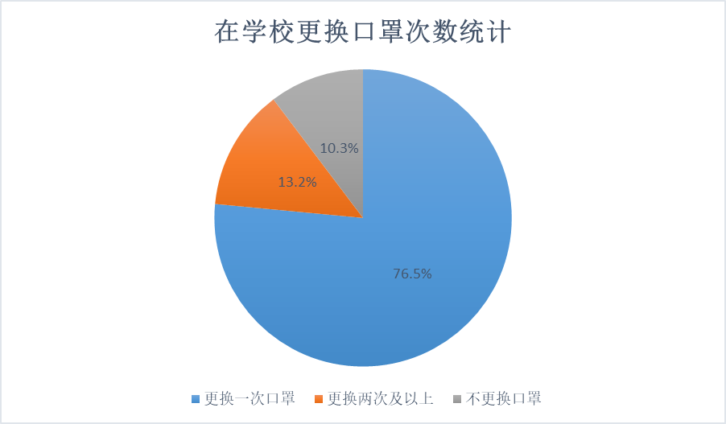
02
Part Two
产品适用场景
「康康」主要面向的是密闭的公共场合，
包括：大型商场、公司、地铁站、学校的教室
在校学生在学校更换口罩数目统计
Notes:
「康康」主要面向密闭的公共场合，包括 :大型商场、地铁站、学校的教室等

Slide 15
02
Part Two
产品特色与创新
1
2
3
4
操作方便，交互自然
无需语音，操作轻松
严格分隔口罩类和非口罩类
为防疫部门、环卫部门提供大数据
Notes:
目前市面上的智能垃圾桶，价格昂贵，没有对口罩回收做专门的设计；交互也不方便，需要语音控制
与之相比，我们的产品存在以下优势：

Slide 16
03
功能设计与实现
Notes:
功能设计与实现

Slide 17
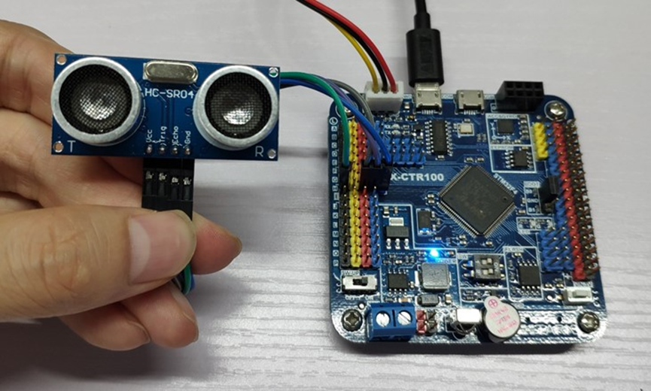
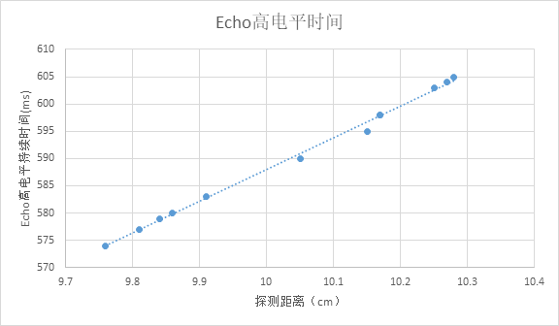
03
Part Three
功能实现
感应开盖功能设计
利用HC-SR04超声波传感器，舵机以及arduino的组合， 可以实现一定距离内垃圾桶盖的自动打开与关闭
arduino连接超声波测距离模块
「康康」垃圾桶盖开合角度和开合距离之间的关系
Notes:
感应开盖功能设计：利用HC-SR04超声波传感器，舵机以及arduino的组合，实现一定距离内垃圾桶盖的自动打开与关闭

Slide 18
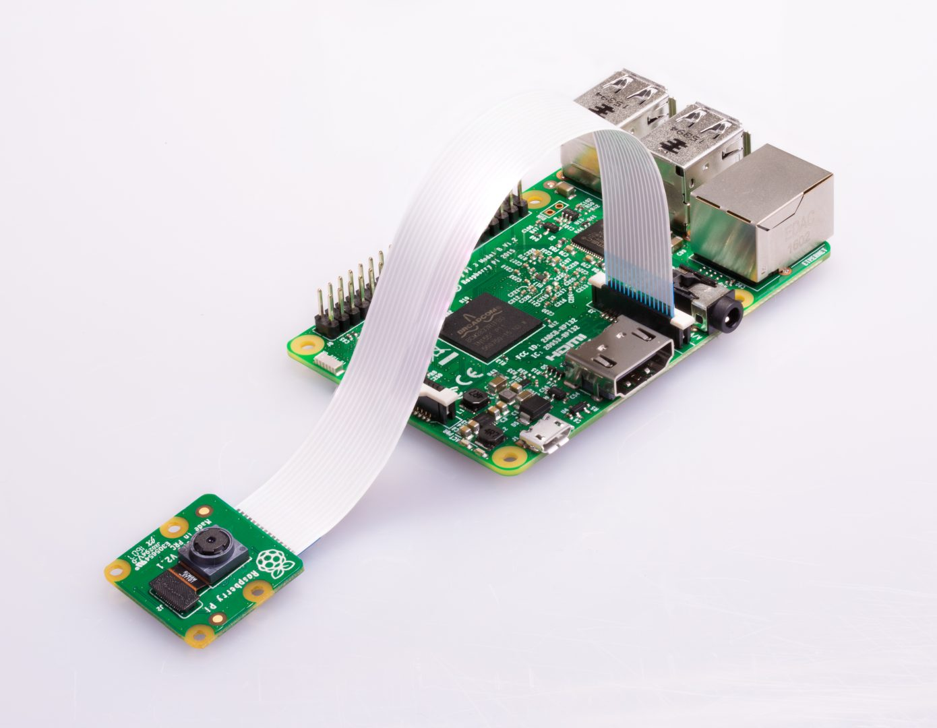
03
Part Three
功能实现
2. 口罩的自动识别功能
使用Raspberry Pi Camera Module拍摄图片
图片数据通过RESTful API传输bs64格式给服务端，服务端调用预训练模型进行识别，并将识别结果以json格式返回。如果识别为口罩，则发送"mask"信号给arduino
Raspberry Pi连接摄像头
Notes:
口罩的自动识别功能：首先通过摄像头进行拍照，然后将图片以base64格式传给服务端，服务端调用训练好的模型进行识别，并将识别结果以json格式返回给主控制器。

Slide 19
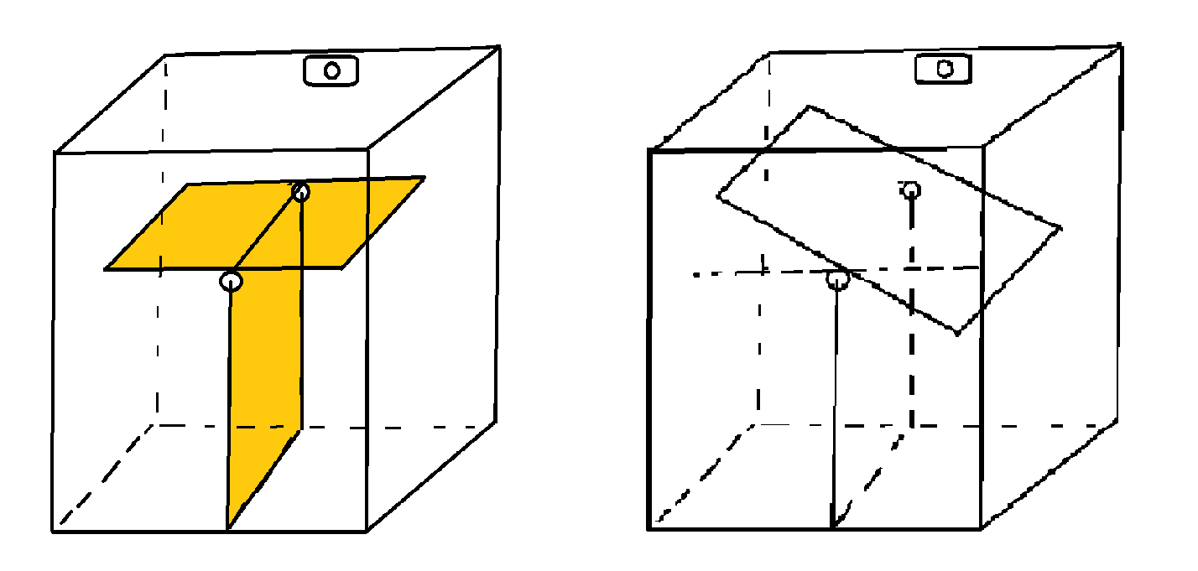
03
Part Three
功能实现
口罩的自动投放功能
利用arduino与舵机的组合实现对垃圾的自动投放
根据服务器端传回的识别结果，对垃圾进行相应的投放
「康康」自动倾倒装置概念图
Notes:
口罩的自动投放功能：根据服务端的识别结果，控制舵机的旋转。当识别结果为口罩时，中间隔板向右旋转；当不是口罩时，则向左旋转；

Slide 20
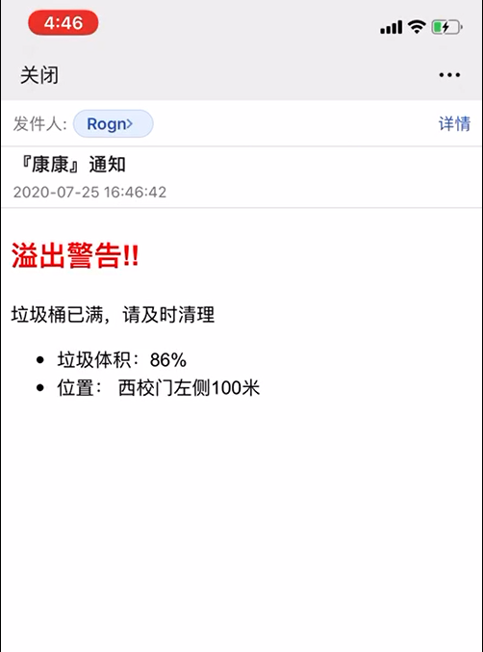
03
Part Three
功能实现
4. 溢出提醒机制
HX711称重传感器模块获取当前桶内垃圾的重量
当超过设定值时，自动向管理员发送邮件通知
实时邮件通知
Notes:
溢出提醒功能：使用称重模块来获取当前桶内垃圾的重量；当超过设定值时，自动向管理员发送通知邮件，告知他要及时清理。
0.2kg 1kg

Slide 21
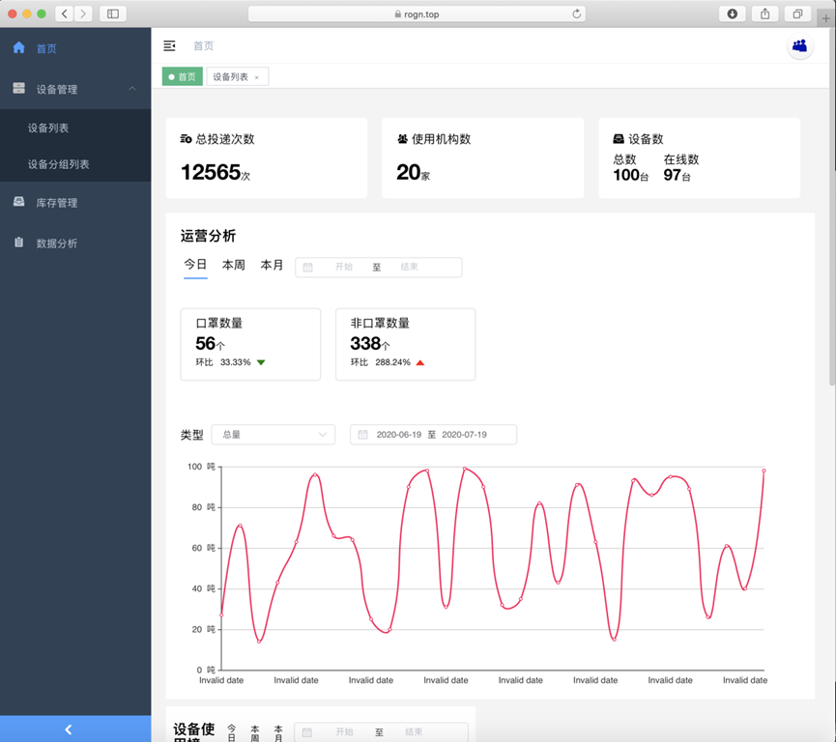
03
Part Three
功能实现
5. 设备监控与数据分析
后端：Nodejs+Express+Mysql
前端：Vue框架
Web界面
Notes:
我们的系统是一个软硬件结合的系统，我们通过Web网站做设备监控与数据分析，包括设备的在线情况、口罩数量、非口罩数量，以及一些数据的可视化。

Slide 22
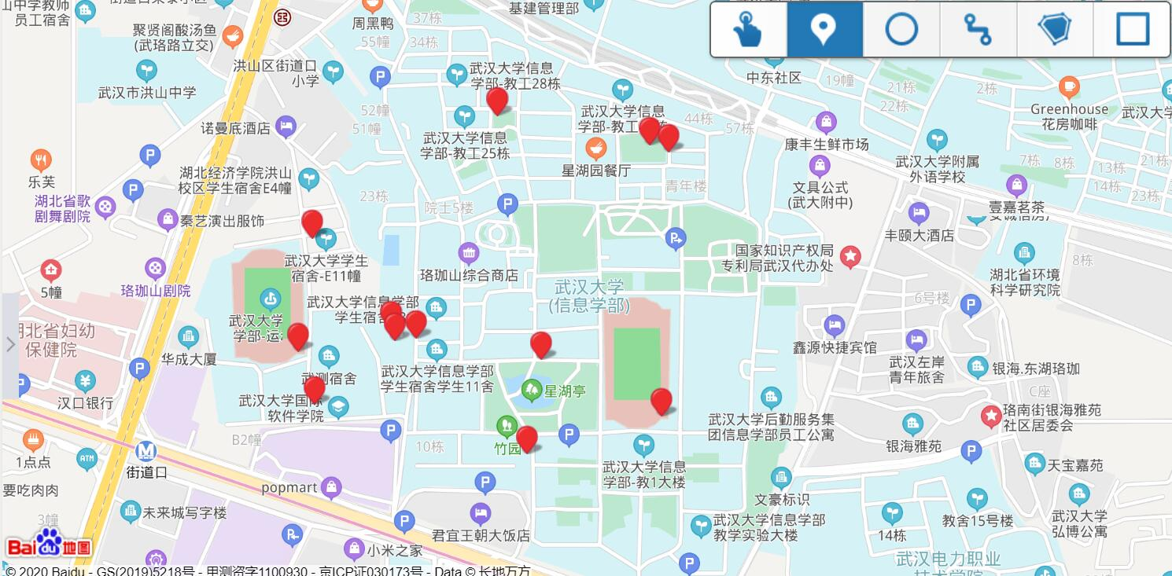
03
Part Three
功能实现
6. 热点图
基于百度开放平台api
为垃圾桶资源调配提供依据
实时热点地图
Notes:
其中一个特色功能-热点图，显示当前比较活跃的垃圾桶的位置，能够为垃圾桶资源的动态调配提供参考。

Slide 23
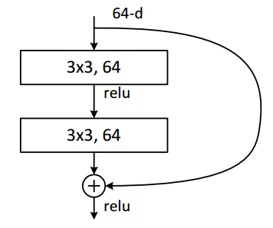
03
Part Three
功能实现
口罩识别模型
基于Resnet101实现口罩分类
Resnet可以解决“随网络加深，准确率下降”的问题
bottleneck_design 基本单元
Notes:
我们运用百度飞桨深度学习框架，构建了以ResNet101为骨架的口罩分类模型

Slide 24
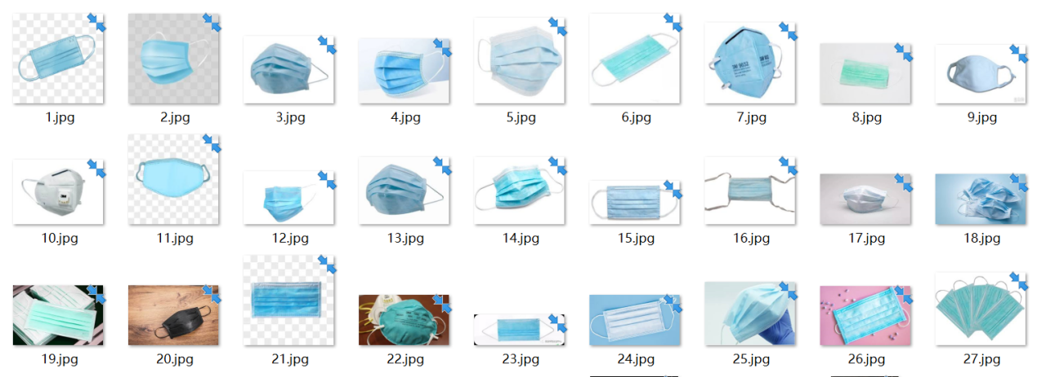
03
Part Three
功能实现
口罩识别模型
图一 数据集
Notes:
首先，通过python爬虫从网上收集大量的口罩照片（共500张
然后定义网络结构
再选取不同层次的网络和优化器，在GPU V4上进行训练

Slide 25
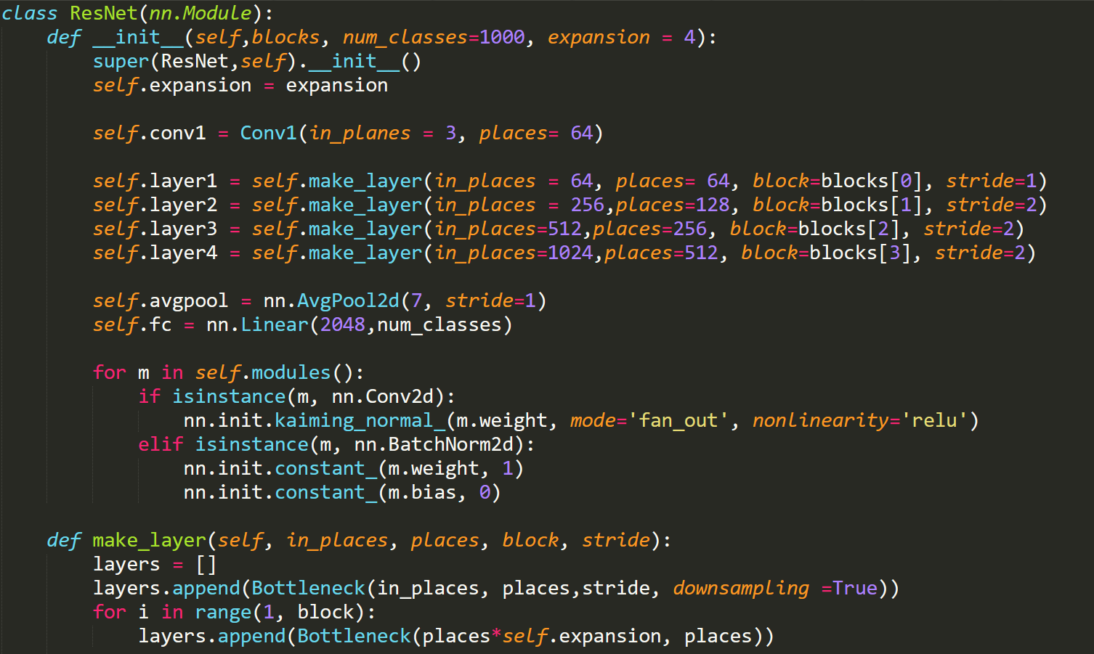
03
Part Three
功能实现
口罩识别模型
图一 训练数据集
图二 网络结构定义
Notes:
首先，通过python爬虫从网上收集大量的口罩照片（共500张
然后定义网络结构
再选取不同层次的网络和优化器，在GPU V4上进行训练

Slide 26
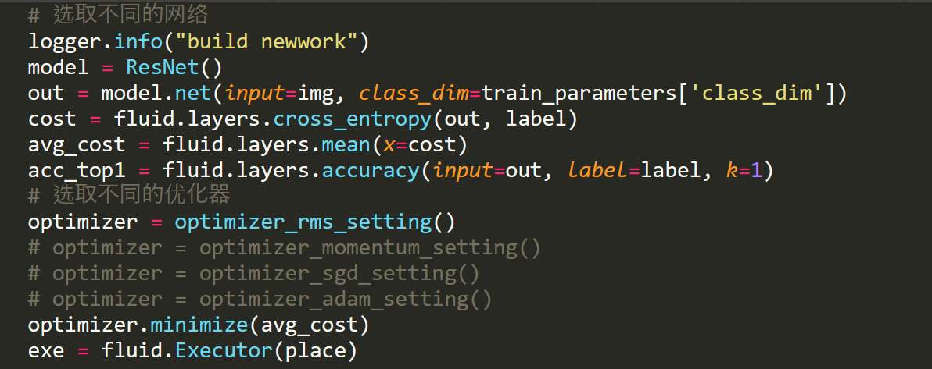
03
Part Three
功能实现
口罩识别模型
图一 训练数据集
图二 网络结构定义
图三 训练模块
bottleneck_design 基本单元
Notes:
首先，通过python爬虫从网上收集大量的口罩照片（共500张
然后定义网络结构
再选取不同层次的网络和优化器，在GPU V4上进行训练

Slide 27
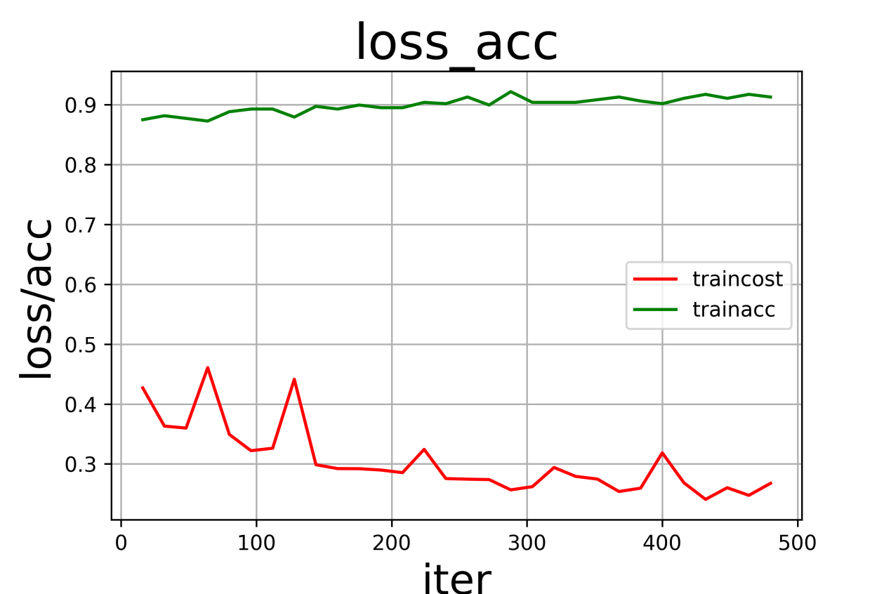
03
Part Three
功能实现
口罩识别模型
最终口罩分类准确率高达94%，效果良好，能满足项目要求
损失值和正确率函数图
Notes:
最终口罩分类准确率高达94%，效果良好，能满足项目要求

Slide 28
04
未来预期

Slide 29

04
Part Four
未来预期
「康康」向往“科技向善，服务百姓”；
“愿每一只口罩都被正确回收”
Notes:
未来预期 作为社会公共产品，「康康」向往“科技向善，服务百姓”；我们希望“每一只口罩都被正确地回收”；
我们的产品结合物联网技术和计算机视觉技术，实现了口罩 简单高效地回收，极大地降低了人力成本和病毒感染风险，优化用户的使用体验；未来我们将进一步结合实际需求，磨练技术，让科技创造出更多的社会价值。

Slide 30
THANK YOU
FOR WATCHING
Notes:
谢谢大家

